Slide 1
Исследование химического состава различных марок чая
Выполнила ученица 10 класса Гушпит Виолетта

Slide 2

Чай – полезный и любимый многими напиток. Сегодня его можно назвать напитком №1. Без него нельзя представить ни праздника, ни каждодневного стола.
Чай пьем на завтрак, обед или ужин …. В то же время мы редко задаемся вопросом, что содержит этот наш «знакомец» и чем один вид чая отличается от другого?

Slide 3
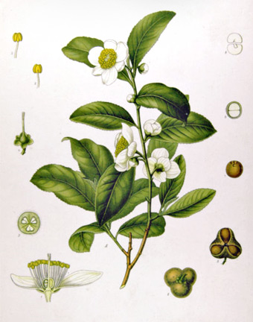
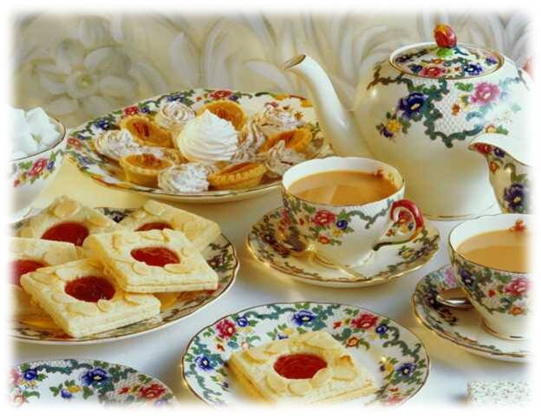
Цель нашей работы:
Изучить химический состав различных сортов чая и показать его питательную ценность.
Объект исследования: чай различных видов
Предмет исследования: химические вещества входящие в состав чая.

Slide 4
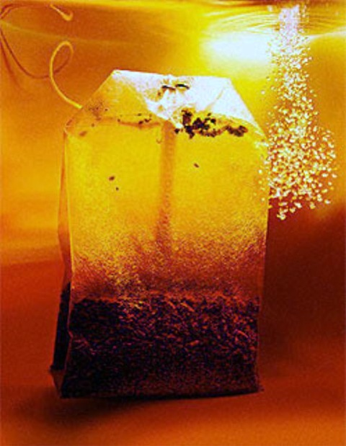
Задачи:
1. Провести опрос среди учащихся 8-11 класса о предпочитаемых сортах чая, в соответствии с этим подобрать материал для исследования.
2. Собрать и систематизировать литературные данные о химическом составе различных сортов чая и его влиянии на организм.
3. Определить органолептические свойства чая.
4. Определить рН среды раствора чая.
5. Определить наличие красителя.
6. Выделить кофеин.
7. Выделить танин.
8. Определить содержание витаминов С, Р.

Slide 5

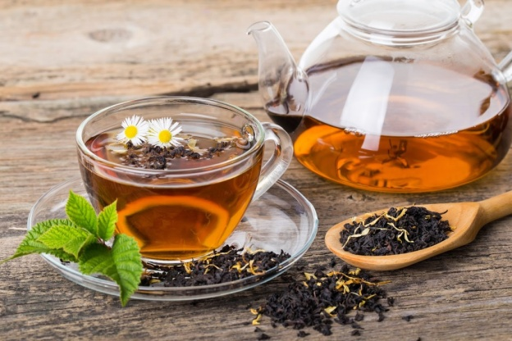
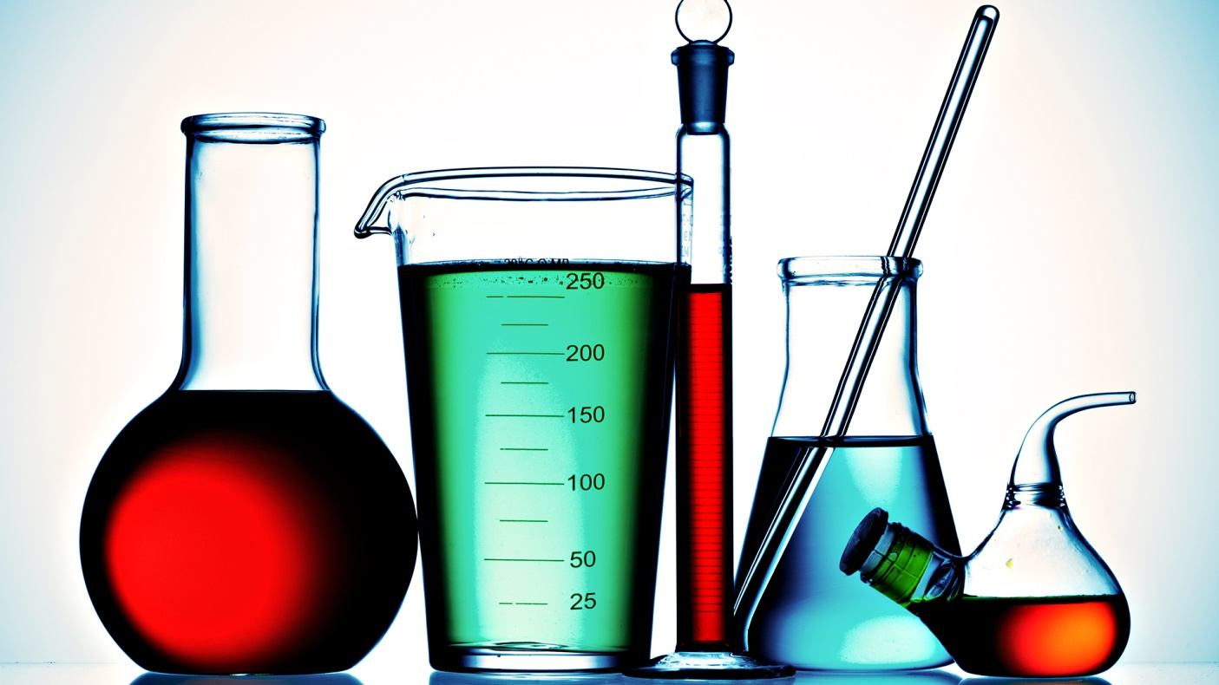
Методы исследования: 1)теоретические (анализ и синтез),
2) эмпирические (наблюдение, сравнение, эксперимент),
3) математические (статистические, диаграммы, таблицы)

Slide 6
Результаты опроса:
Учащимся нашей школы был задан вопрос:
«Какой чай вы предпочитаете?», были предложены варианты ответов:
1. Чёрный а) пакетированный
2. Зелёный б) гранулированный
3. Каркаде в) листовой
В опросе участвовали 100 человек, результаты:

Slide 7
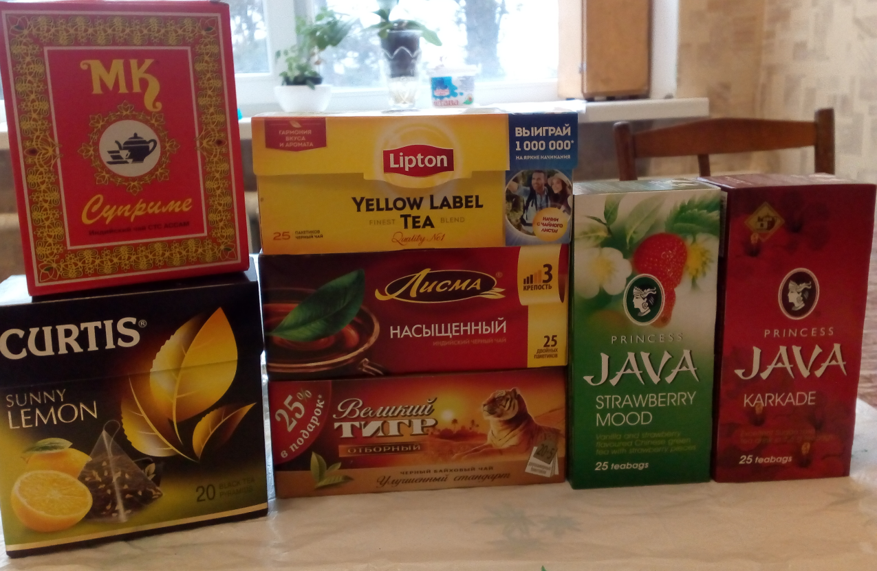
Материалы исследования:
1. Великий тигр
2. Лисма
3. Lipton
4. Суприме, гранулированный
5. ЯВА «Каркаде»
6. ЯВА, зелёный чай
7. Кёртис, листовой

Slide 8

Теоретическая часть
Химический состав чая:

Slide 9
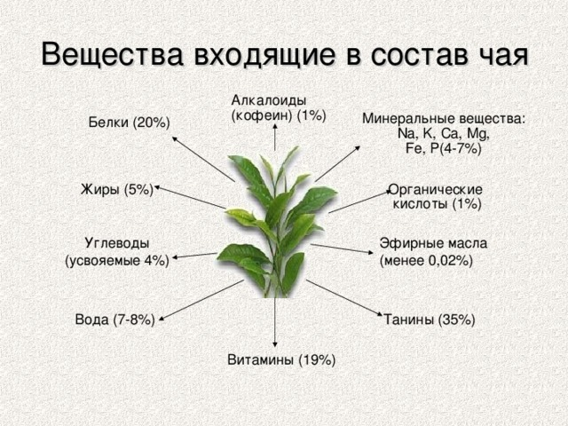

Slide 10
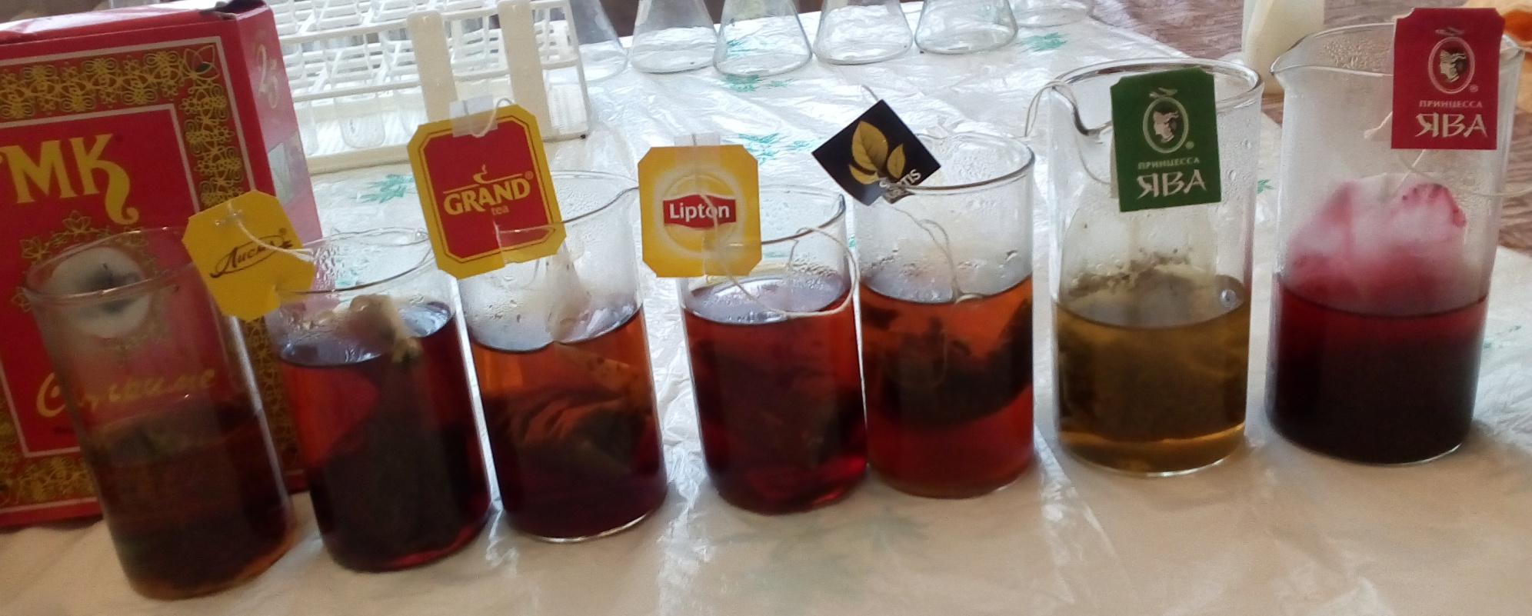
Практическая часть:
Опыт № 1. Органолептические свойства.
Методика: все виды чая помещали на фильтровальную бумагу и определяли внешний вид чая. В течении 5 минут заваривали чай, затем вынимали пакетики и производили сравнение аромата чая в парах, вкусовых характеристик, степени терпкости и наличия посторонних привкусов.

Slide 11
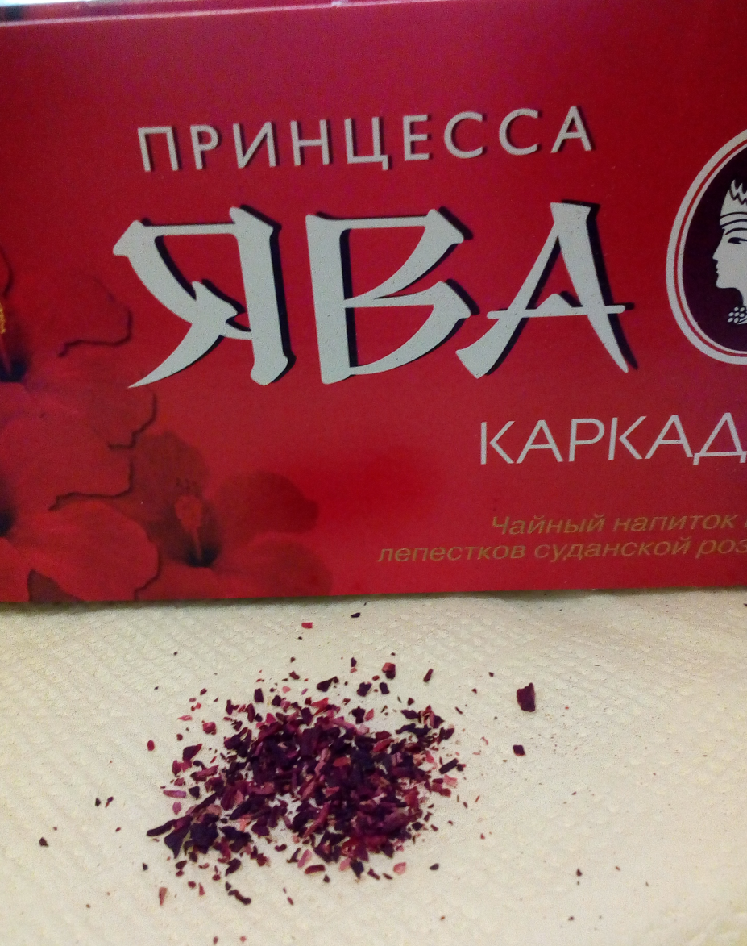
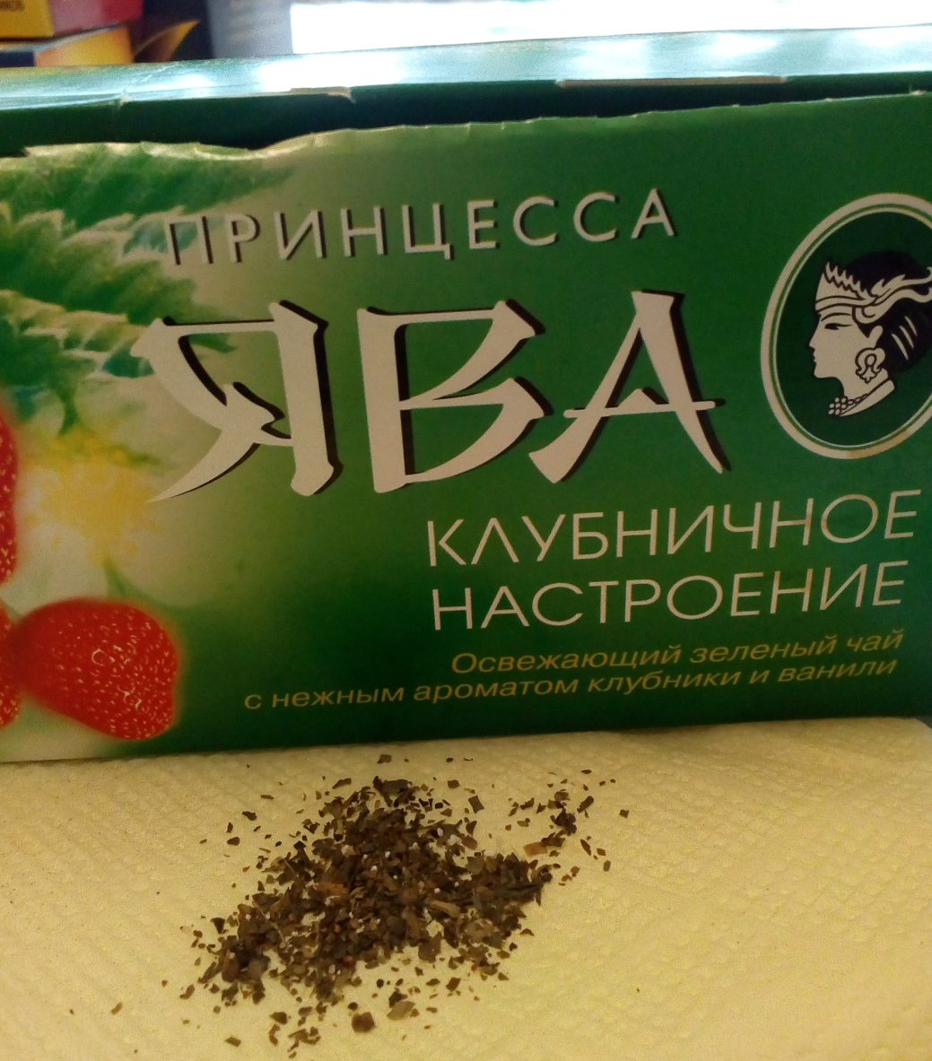
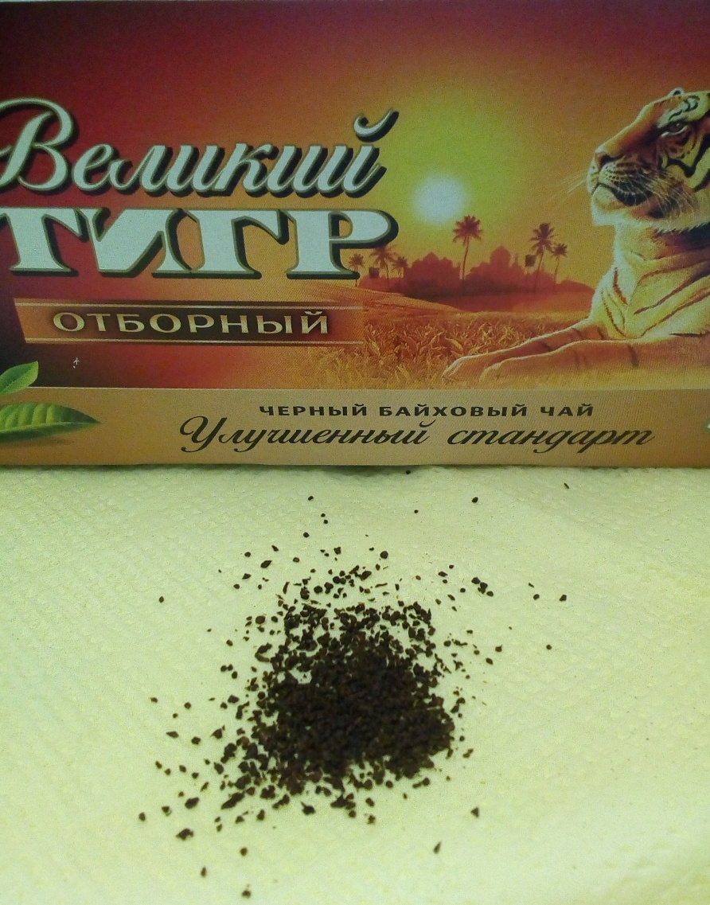
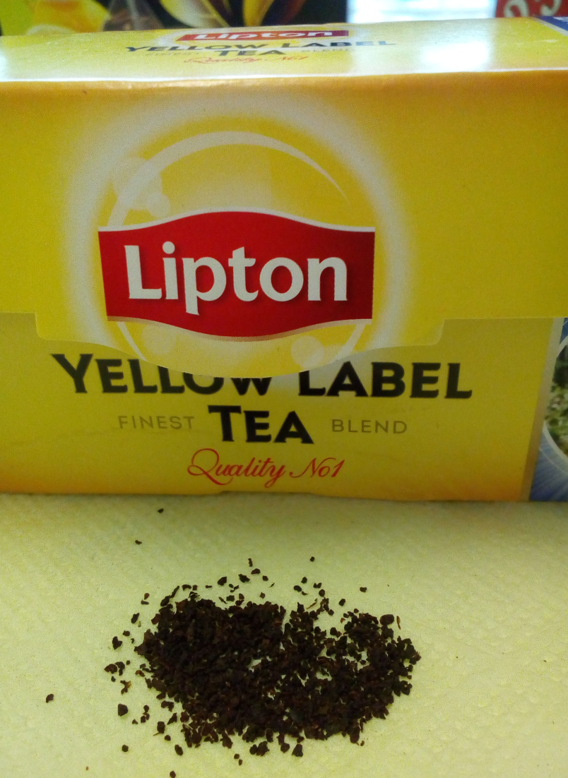
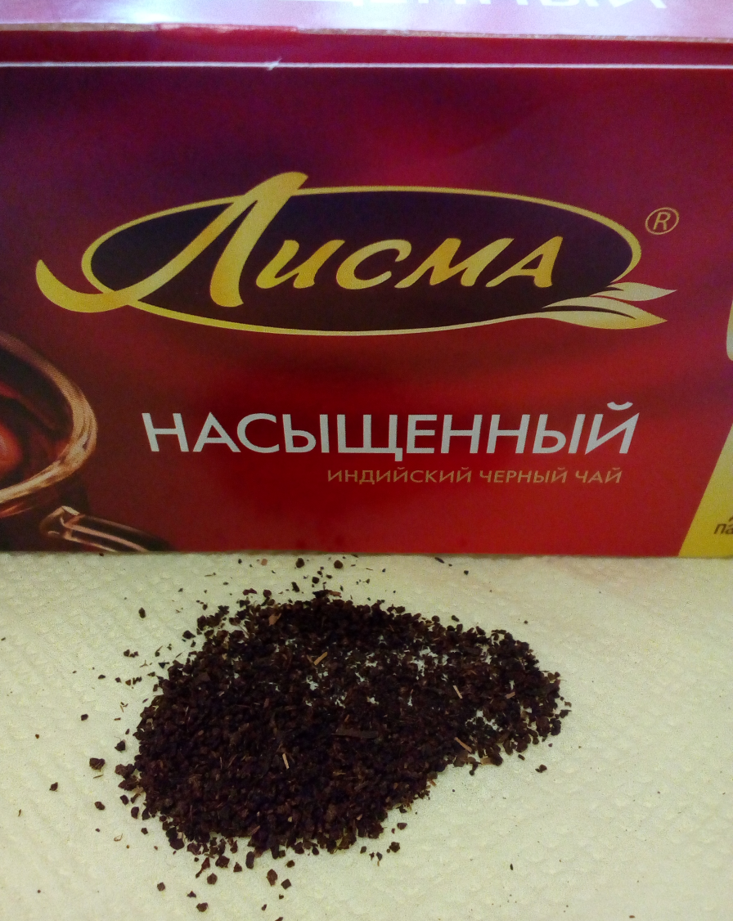
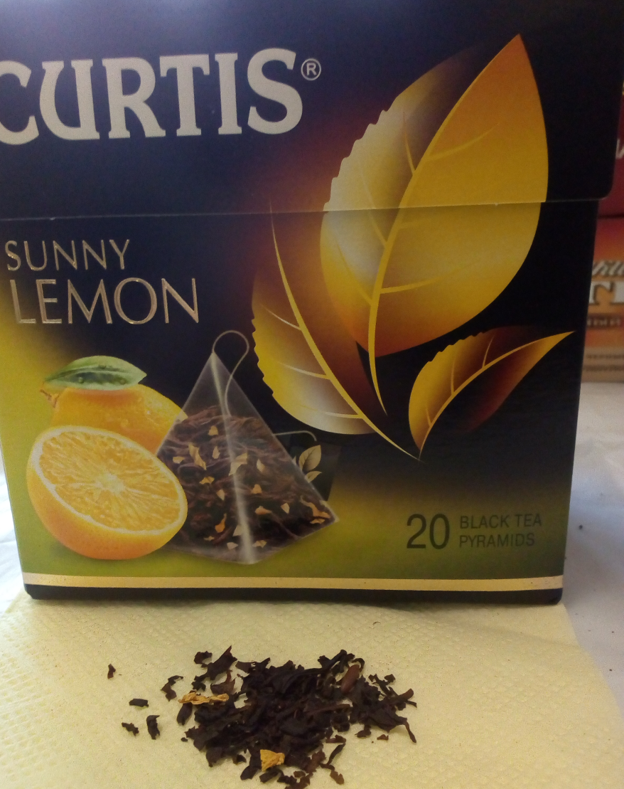
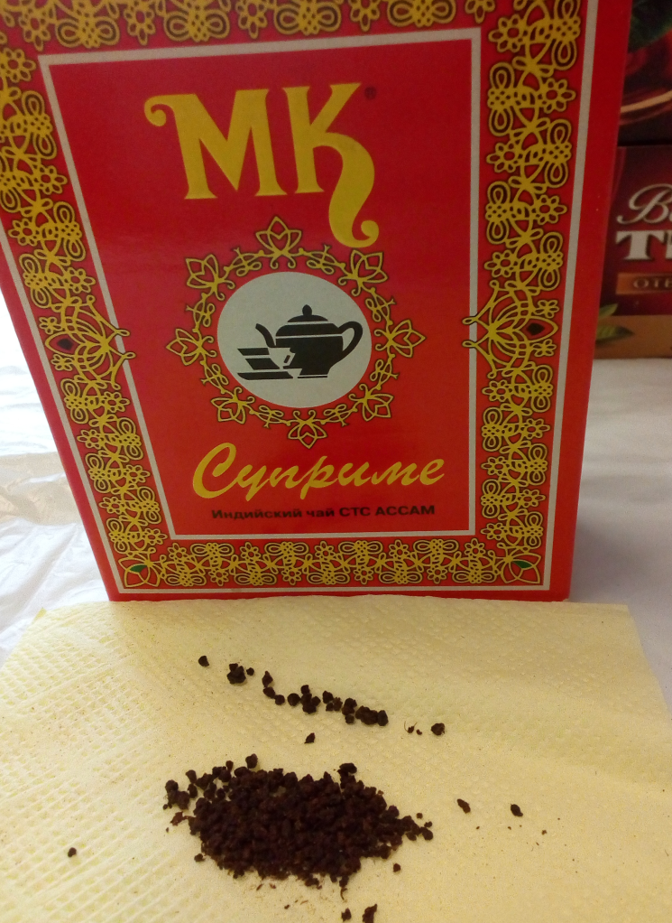

Slide 12
Результаты исследования:
№ | Наменование чая | Аромат в парах | Вкус | Степень терпкости | Посторонний привкус
1 | Великий тигр | сильный | горький | высокая | нет
2 | Лисма | Средний сладковатый | приятный | слабая | нет
3 | Lipton | средний | Слабая горечь | средняя | нет
4 | Принцесса Гита | терпкий | горький | высокая | травянистый
5 | ЯВА «Каркаде» | Сильный | Слабая горечь | средняя | есть
6 | Кёртис | сильный | Приятный | средняя | есть
7 | Супримэ | слабый | приятный | слабая | нет

Slide 13
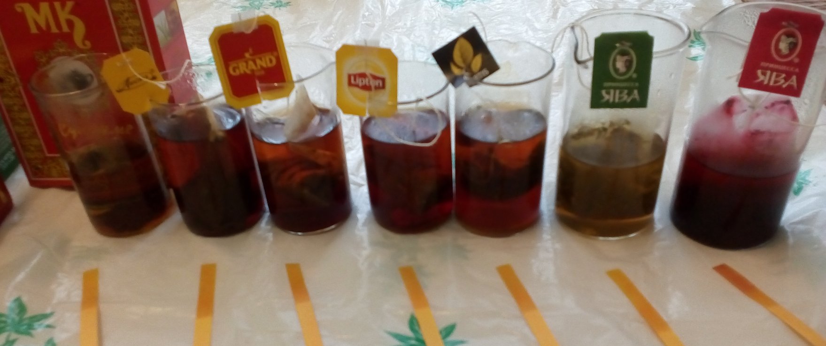
Опыт №2. Определение рH раствора чая.
Методика: в химические стаканы помещали разные сорта чая, добавляли горячей воды, затем опускали индикаторную бумажку для определения рH, а затем сравнивали ее с эталоном.
Результат: все сорта чая показали нейтральную среду.

Slide 14
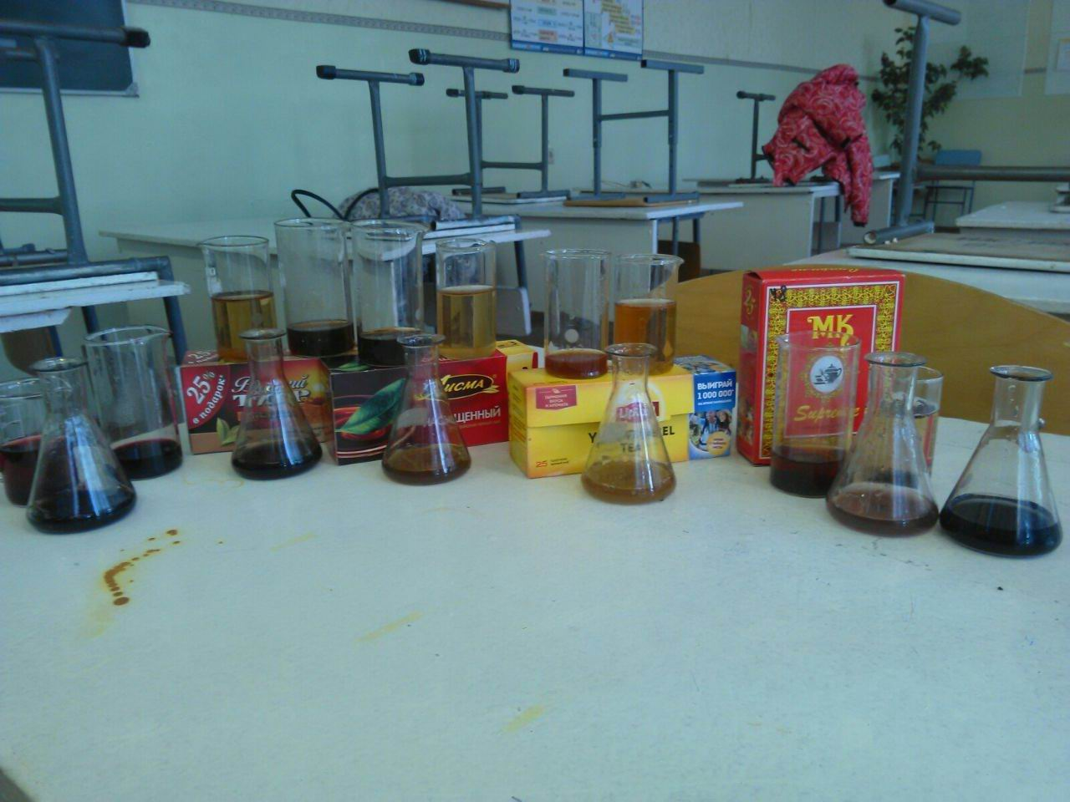
Опыт №3. Определение флавоноидов.
Окраска зависит от содержания антоцианов - красящих веществ клеточного сока цветов, плодов и овощей. Окраска антоцианов может меняться в зависимости от реакции среды.
Методика: разные сорта чая помещали в стаканчики и заливали кипятком. Затем в каждый из стаканчиков по каплям добавляли кислоту или щелочь и наблюдали за изменением окраски относительно чистого чая и средой раствора.

Slide 15
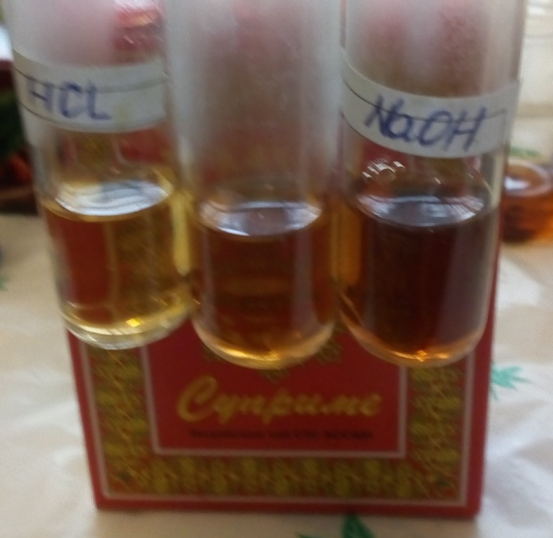
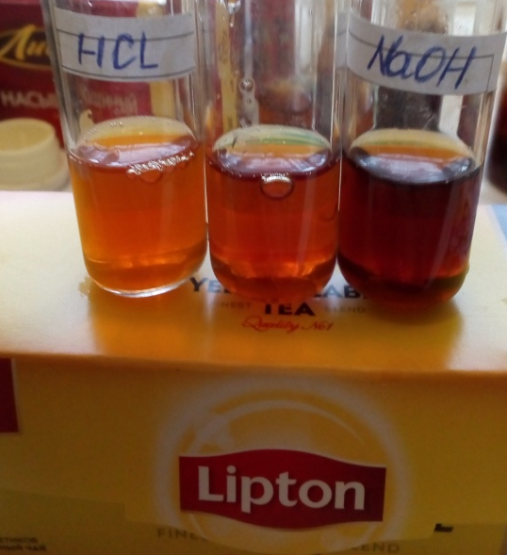
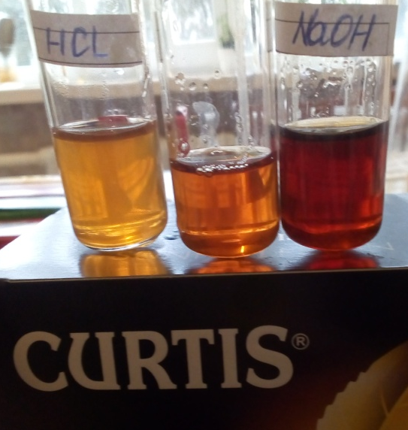
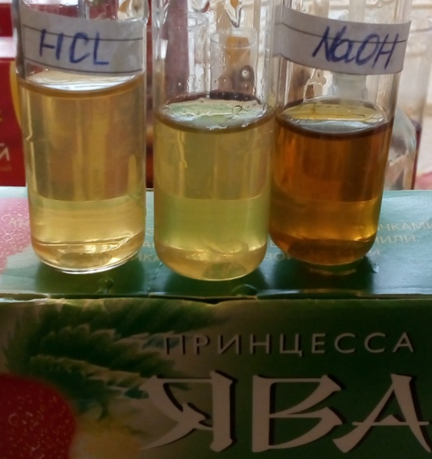
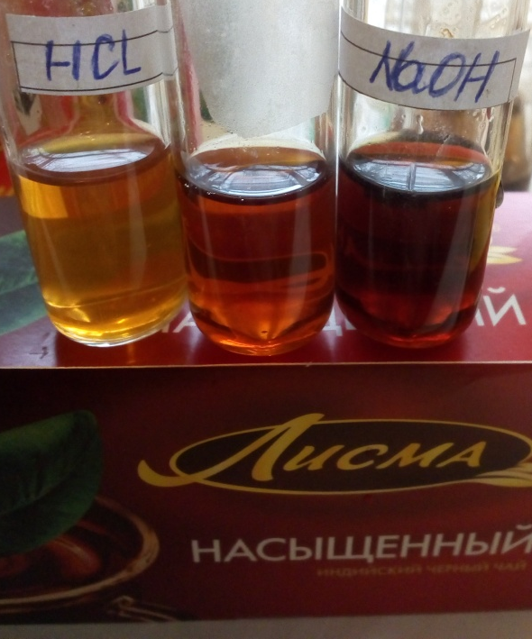
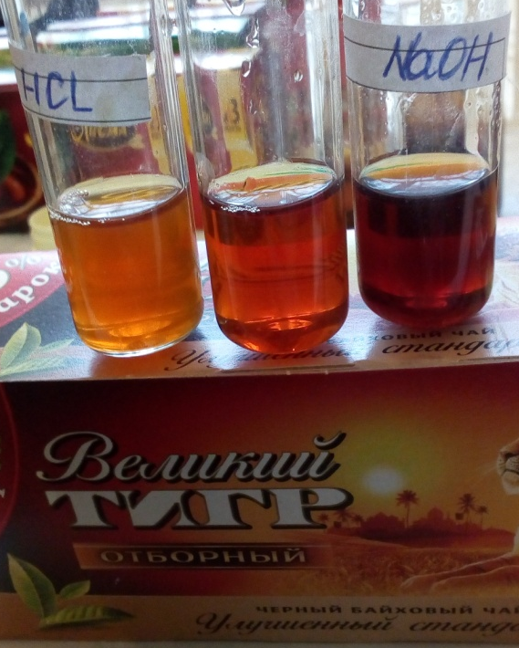
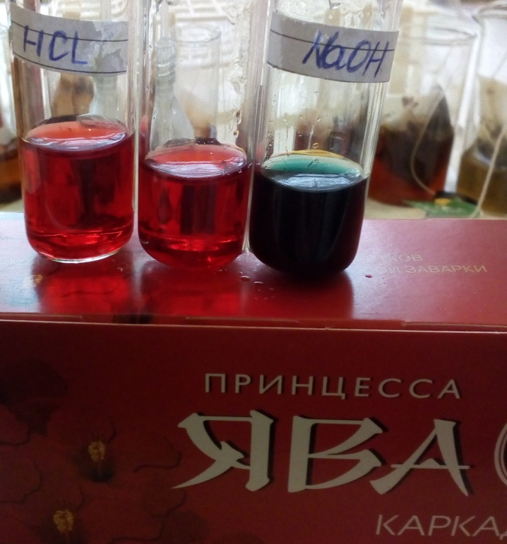
Результаты :

Slide 16
Результаты опыта:
Наименование чая | Кислота (рН<7) | Щелочь (pH>7)
Великий тигр | светлее | темнее
Лисма | светлее | темнее
Lipton | светлее | темнее
Суприме | светлее | темнее
ЯВА «Каркаде» | светлее | темнее
ЯВА зелёный чай | незначительно светлее | темнее
Кёртис | светлее | темнее

Slide 17
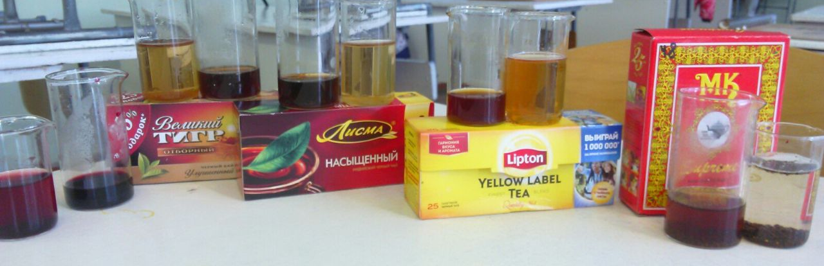
Опыт №4. Наличие красителя.
Методика: в химические стаканы приливали по 50 мл дистиллированной воды и в каждый из них опускали по пакетику чая, пакетики затем вынимали и сравнили степень окрашиваемости холодной воды, а также с цветом воды, в которую был помещен листовой чай.

Slide 18
Результаты:
Наличие красителя в чае
№ | Наименование чая | В холодной воде | В горячей воде
1 | Великий тигр | Цвет не насыщенный | Насыщенный
2 | Лисма | Цвет светлый | Цвет достаточно насыщенный
3 | Lipton | Светлый | Насыщенный
4 | ЯВА зелёный чай | Светлый | Более насыщенный
5 | ЯВА «Каркаде» | Цвет достаточно яркий | Насыщенный
6 | Кёртис | Цвет неяркий, ненасыщенный | Достаточно насыщенный
7. | Суприме | Цвет неяркий, ненасыщенный | Достаточно насыщенный

Slide 19
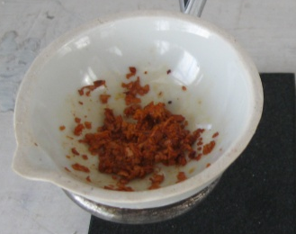
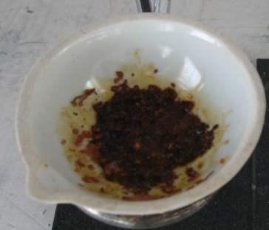
Опыт №5. Выделение кофеина.
Методика: на фарфоровую пластину помещали 0,1г. чая, добавляем 1 – 3 капли азотной концентрированной кислоты.
Смесь осторожно выпариваем досуха. В результате окисления кофеина образуется тетраметилалоксантин оранжевого цвета. При реакции с концентрированным раствором аммиака это вещество превращается в пурпурат аммония.
Результат: наличие кофеина было обнаружено во всех сортах чая, кроме каркадэ.
Наличие кофеина
Наличие кофеина не подтвердилось

Slide 20
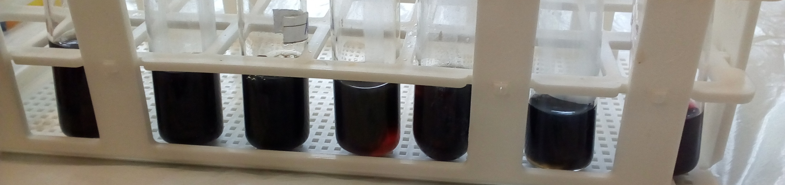
Опыт №6. Определение танина
Методика: к 1мл раствора чая добавляем 1 – 2 капли хлорида железа(3). При наличие танина в чае наблюдали появление темно-фиолетового окрашивания. Содержание танина в чае определяем визуально-колометрическим методом.

Slide 21
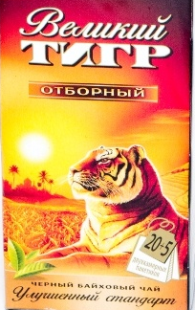
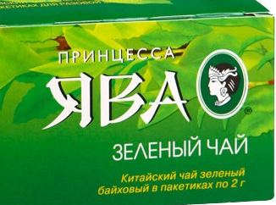
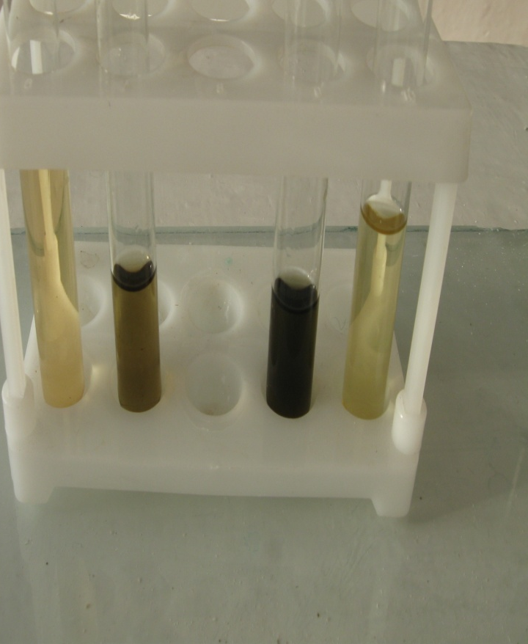
Результаты:
Таблица визуальной оценки содержания танина в исследуемых образцах:
№ | Наименование чая | Оценка содержанияТАНИНА в баллах
1 | Кёртис | 5/5
2 | Лисма | 5/5
3 | Lipton | 5/5
4 | Суприме | 4/5
5 | ЯВА «Каркаде» | 4/5
6 | ЯВА зелёный чай | 4/5
7 | Великий тигр | 3/5

Slide 22
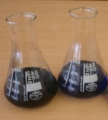
Опыт №7. Определение витамина С в чае.
Техника определения основана на том, что молекулы аскорбиновой кислоты легко окисляются иодом. Как только иод окислит всю аскорбиновую кислоту, следующая же капля, прореагировав с иодом, окрасит иод в синий цвет. Это определение проводим с помощью йодометрического метода.
Методика: помещали в колбу 2 г чая и добавляли воду до объёма 10 мл, а затем немного раствора крахмала. Далее по каплям добавляли раствор йода до появления устойчивого синего окрашивания, не исчезающего в течении 10-15 с.
Результат: витамин С не был обнаружен в чае Великий Тигр.

Slide 23
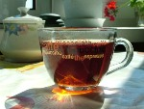
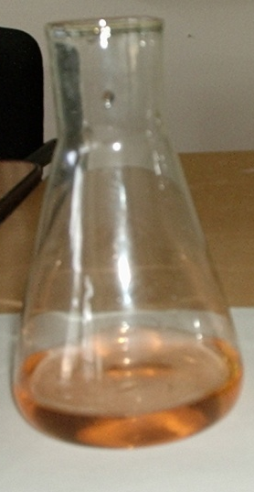
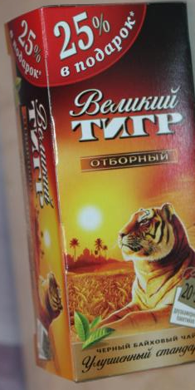
Результаты:
Витамин С в чае
№ | Наименование чая | Содержание витамина С
1 | Кёртис | +
2 | Лисма | Следы
3 | Lipton | +
4 | Суприме | +
5 | ЯВА «Каркаде» | +
6 | ЯВА зелёный чай | +
7 | Великий тигр | Не обнаружили

Slide 24
Опыт №8. Определение витамина Р.
Результаты количественного определения содержания витамина Р в различных сортах чая.
№ | Наименование | 1 Титрование | 2 Титрование | % содержание витамина Р
1 | Кёртис | 0,05 | 0,05 | 0,4
2 | Липтон | 0,045 | 0,042 | 0,348
3 | Ява Каркаде | 0,05 | 0,045 | 0,38
4 | Ява зелёный | 0,025 | 0,027 | 0,2
5 | Суприме | 0,02 | 0,02 | 0,16
6 | Великий тигр | 0,018 | 0,015 | 0,132
7 | Лисма | 0,02 | 0,022 | 0,168

Slide 25
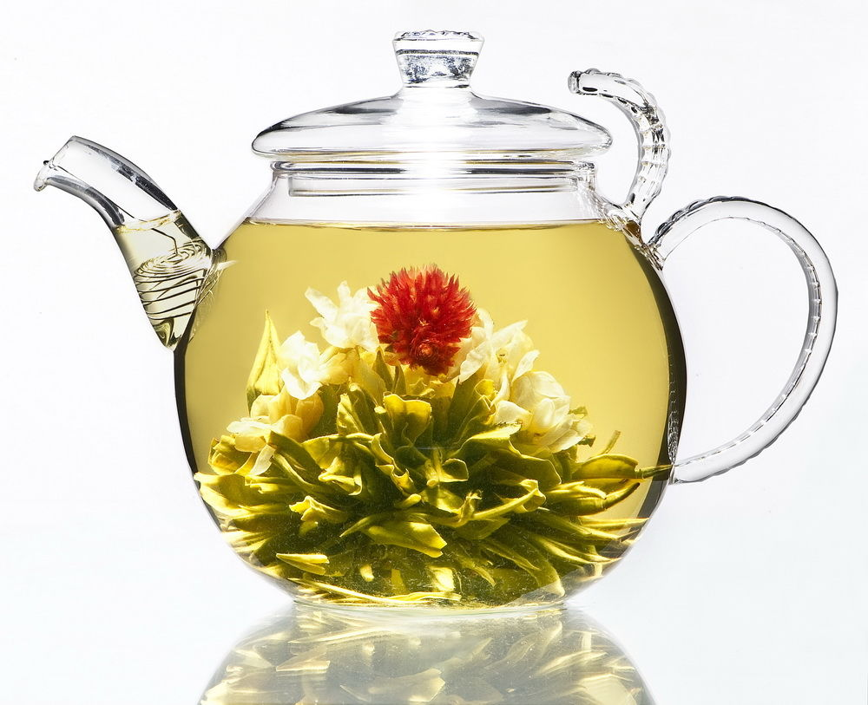
Выводы:
1. Лучшие показатели органолептических свойств у образцов Кёртис, Лисма, Липтон и Каркаде.
2. Все образцы чая имеют нейтральную среду (рН = 7,0).
3. Большее содержание красителей в чае Великий тигр.
4. Кофеин обнаружен во всех образцах, кроме чая Каркаде.
5. Наибольшее содержание танина в чае Лисма и Липтон.
6. Витамин С не обнаружен в чае Великий Тигр.
7. Витамин Р в наибольшем количестве содержится в чае Кёртис и Липтон.

Slide 26
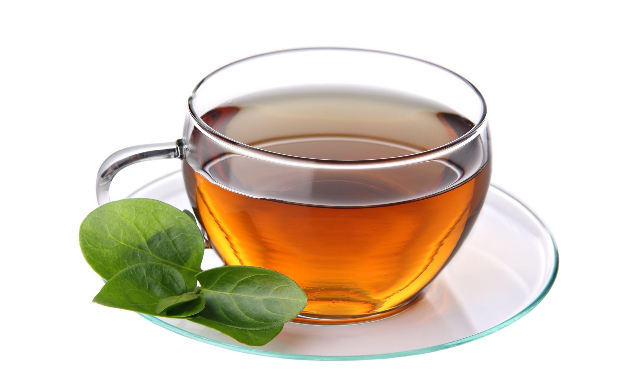
Спасибо за внимание.
Приятного чаепития.

